Slide 1
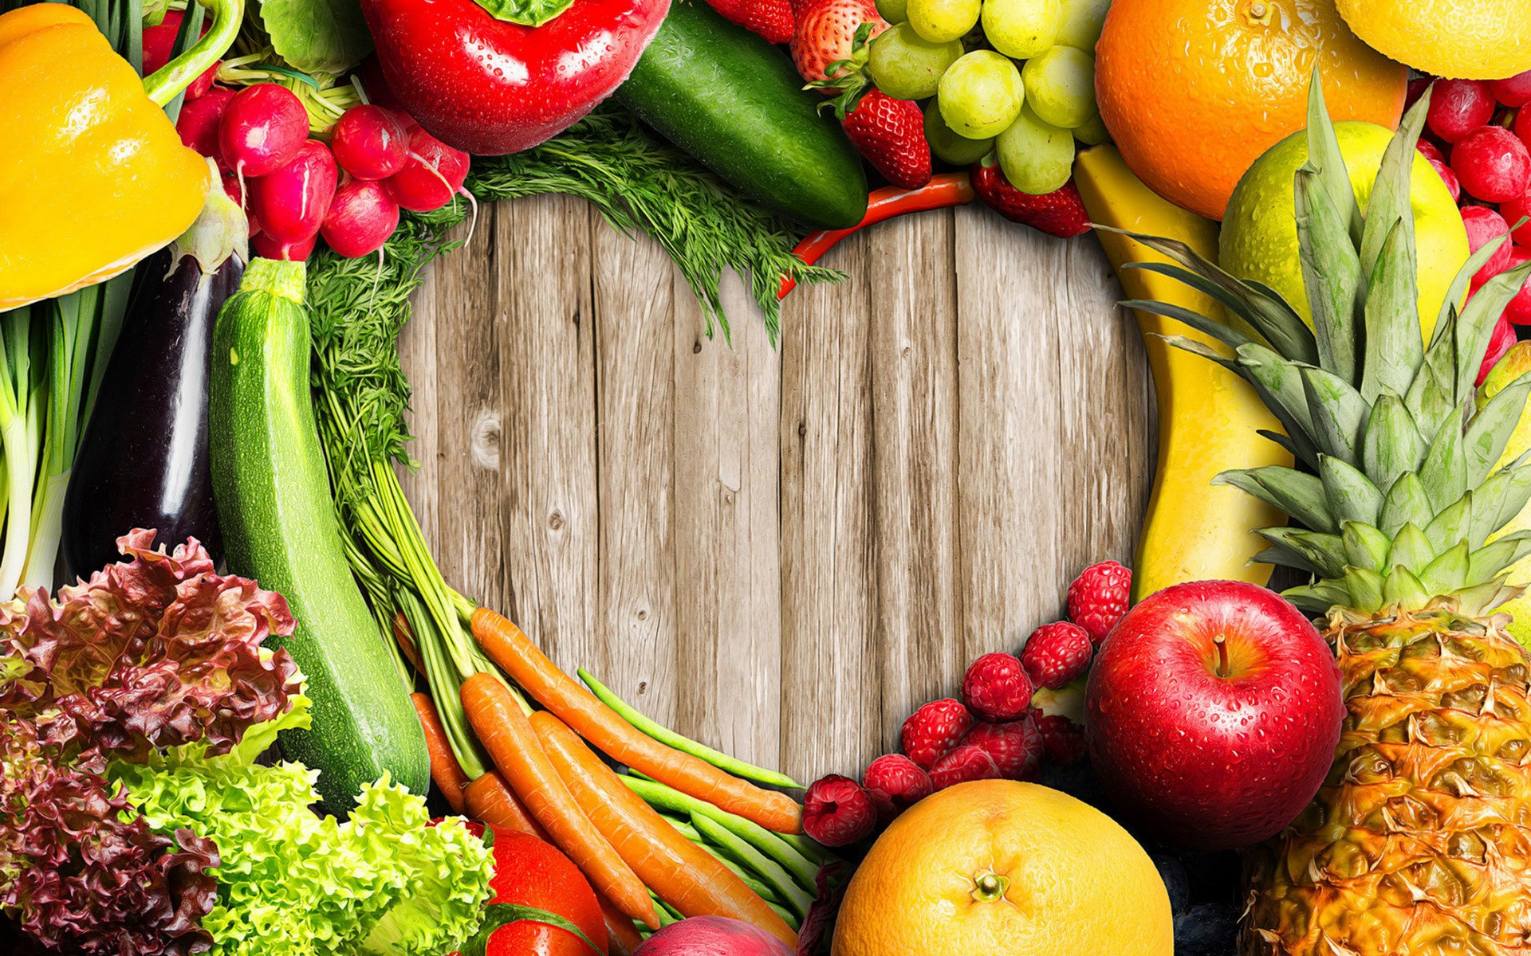
Адекватное экологически чистое питание

Slide 2
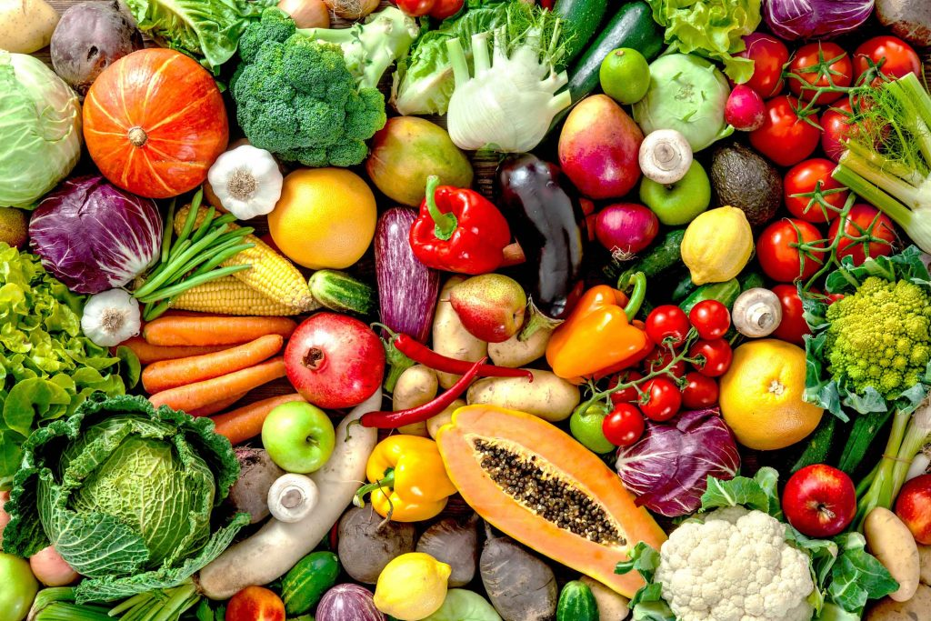
Адекватное питание: что такое?
В наше время научные открытия неотвратимым образом отражаются на всех сторонах нашей жизни, касаясь, в частности, теории питания. Академик Вернадский говорил, что организму каждого вида присущ собственный химический состав. Говоря проще, каждому организму жизненно важно и полезно лишь то питание, которое ему предназначено самой природой
Адекватное питание - теория, разработанная с учетом физиологических особенностей работы органов ЖКТ человека, сформировавшихся в ходе эволюции и становления его как отдельного вида. В основе этой системы лежат научные исследования, посвященные процессам переваривания еды и усвоению питательных веществ.

Slide 3


Slide 4
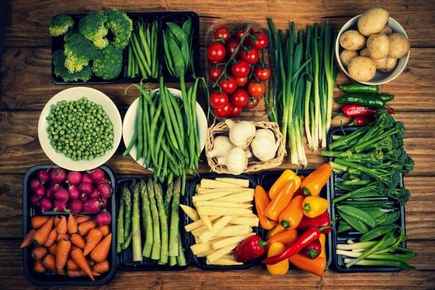
Благодаря академику Уголёву Александру Михайловичу, в 1958 году появилась теория адекватного питания. Именно он открыл, что пищевые вещества расщепляются до элементов, подходящих для усвоения нашим организмом, назвав этот процесс мембранным пищеварением. Основой адекватного питания является та мысль, что питание должно быть сбалансированным и соответствовать потребностям организма. Согласно тории видового питания, подходящими продуктами для питания человека являются плоды: фрукты, овощи, ягоды, злаки, растительность и коренья. Адекватное питание подразумевает их употребление в сыром виде. Проще говоря, согласно теории адекватного питания, употребляемая пища должна соответствовать не только принципу сбалансированности, но и отвечать реальным возможностям организма.
Необходимо, чтобы человеческий организм в полной мере мог переработать и усвоить продукт. Пища должна отличаться способностью к аутолизу, т.е. самоперевариванию в желудке и быть питательной средой для микроорганизмов, обитающих в кишечнике. Это предположение во многом опровергает положение о сбалансированном питании.
Согласно теории, выдвинутой специалистом, эффективность переваривания на 50% зависит от ферментов, присутствующих в пище. Желудочный сок способен лишь запускать процесс аутолиза.

Slide 5
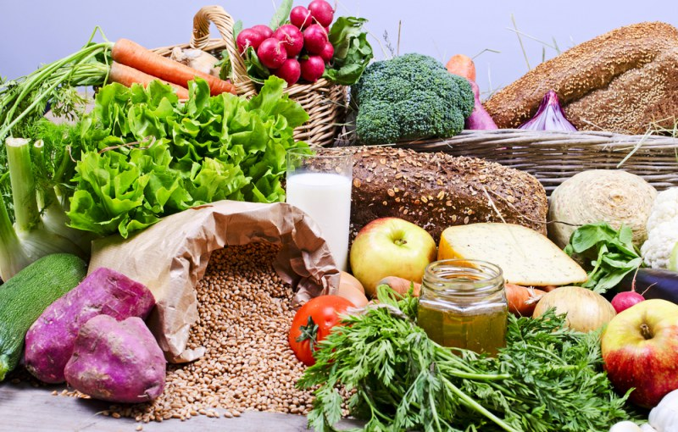
Доказанная польза адекватного питания
Теория адекватного питания хороша тем, что заимствует самые лучшие и важные идеи из всех предыдущих теорий питания, микробиологии, биохимии продуктов. В наше время адекватное питание стало практически применяться в излечении практически всех заболеваний, разве что кроме врождённых генетических болезней. Множество врачей, применяя теорию адекватного питания, приходили к потрясающим результатам. К сожалению, большинство информации об этой теории остаётся вне поля зрения потребителей.
Приверженцы теории адекватного питания утверждают, что в результате соблюдения правил адекватного питания кардинально улучшается самочувствие, восстанавливается гормональный фон, приходит избавление от головных болей, повышенной температуры, уходят боли в пояснице, простуда, многолетние запоры.
Проведенные исследования доказали, что уже за четыре месяца следования принципам адекватного питания, концентрация сперматозоидов у исследуемых проблемных мужчин выростала более чем в 20 раз. Так же не малых успехов достигают при применении теории адекватного питания при лечении женского бесплодия.

Slide 6
Экологически чистые продукты
Люди, серьезно относящиеся к своему здоровью, выбирают экологически чистые продукты.
Речь идет о продуктах, выращенных на полях без использования пестицидов, инсектицидов и химических удобрений.
Для улучшения их роста используются исключительно натуральные вещества. Это могут быть такие давно известные человечеству удобрения, как костная мука, навоз, морские водоросли.
Экологически чистые продукты не содержат в своем составе генетически модифицированных организмов, синтетических консервантов, искусственных усилителей вкуса, красителей и ароматизаторов. Используемое в процессе производства экопродуктов сырье выращивается без применения гормонов, антибиотиков, искусственных удобрений, ядохимикатов и пестицидов.
Выращенные на органических материалах продукты гораздо вкуснее и полезнее тех, которые получаются путем применения регуляторов роста, химических энзимов и прочих искусственных добавок. Понимая это, многие фермерские хозяйства стараются свети к минимуму вмешательство человека в естественное развитие растений и животных.

Slide 7
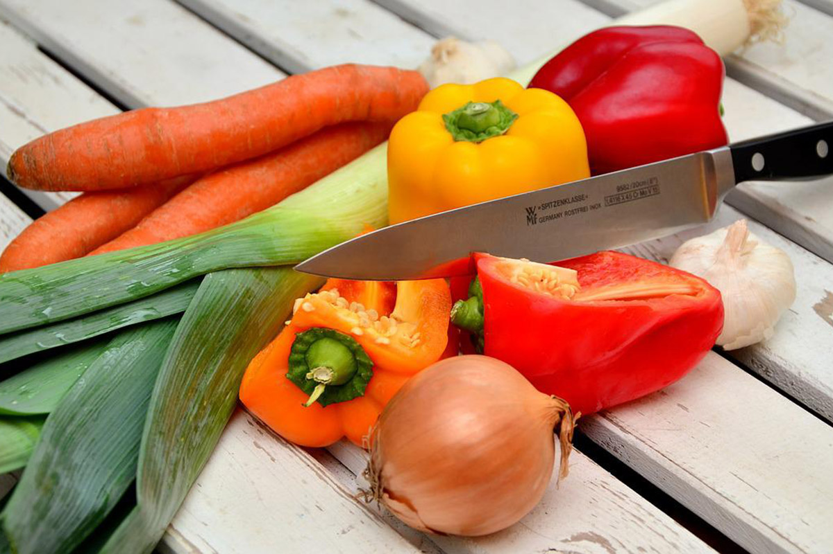
Преимущества экопродуктов
Высокое содержание витаминов и микроэлементов (в экопродуктах полезных веществ примерно на 50% больше, нежели в обыкновенной еде).
Улучшенный вкус, приятный аромат, сочность и аппетитность (вкус экологически чистой еды не имеет химических примесей).
Безопасность не только внутри, но и снаружи. Фрукты и овощи часто покрывают воском во избежание их быстрой порчи и придания привлекательного внешнего вида. Экологически чистые продукты в такой обработке не нуждаются. Их можно есть вместе с кожурой, а значит, получать еще больше полезных веществ.
Польза для детей и беременных женщин (отсутствие в составе химических добавок полностью исключает их проникновение и оседание в организме).

Slide 8
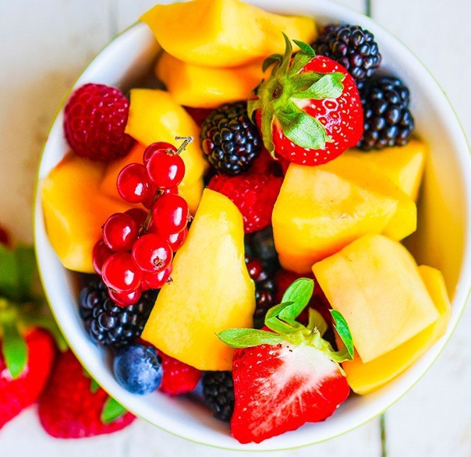
Требования к экопродуктам
При выращивании сельскохозяйственных культур не допускается использование минеральных удобрений, гербицидов, пестицидов, химикатов и какого-либо неестесственного облучения. Животные могут выращиваться только на экологически чистых кормах, а в питании их не должны присутствовать гормональные препараты и кормовые антибиотики.
При производстве экологической пищи запрещается использовать искусственные консерванты, генетически модифицированные организмы, синтетические ароматизаторы, заменители и регуляторы вкуса. Не допускается применение агрессивных способов обработки и изменений исходных свойств продуктов.
Для экологически чистых продуктов характерна минимальная внешняя обработка. Воск и воздействие химических факторов – признак искусственного увеличения срока годности продуктов и улучшения их внешнего вида.

Slide 9
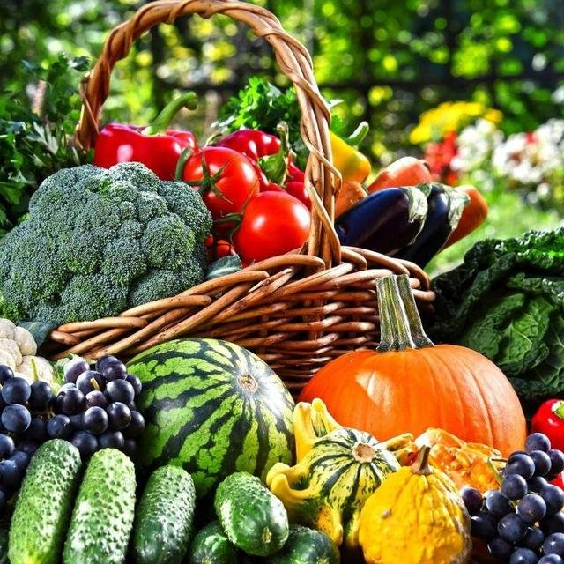
Требования к экопродуктам
Согласно специализированной нормативной документации, продукты, относящиеся к рассматриваемой категории, не должны содержать в своем составе:
пестициды;
регуляторы роста;
синтетические кормовые добавки;
искусственные консерванты;
ароматизаторы и красители;
химические энзимы и другие подобные им добавки;
сырье, созданное с помощью методов генной инженерии.

